Slide 1
Тема. Розвиток мовлення №1. Повторення вивченого про текст, його структурні особливості; загальні мовні засоби зв’язку в тексті. Мікротема тексту (практично). Усний вибірковий переказ тексту наукового стилю.
Мета: удосконалювати творчі вміння учнів працювати з текстом, знаходити його структурні компоненти, мовні засоби міжфразного зв’язку, визначати мікротему тексту; розвивати навички переказування тексту; збагачувати словниковий запас семикласників; виховувати уважне ставлення до слова.
Тип уроку: урок розвитку комунікативних умінь і навичок.
Ключова компетенція: комунікативна.
Аспект: усна комунікація.

Slide 2
І. Підготовка до сприймання нового матеріалу. Мотивація
Забезпечення емоційної готовності школярів.
графічне або кольорове зображення настрою;
обмін компліментами;
побажання удачі, успіхів;
висловити настрій за допомогою 2-3 прикметників (або дієслів чи прислівників);
розповідь про настрій рядком із пісні;
висловити настрій рядками з поетичного твору.

Slide 3
Графічне або кольорове зображення настрою

Slide 4
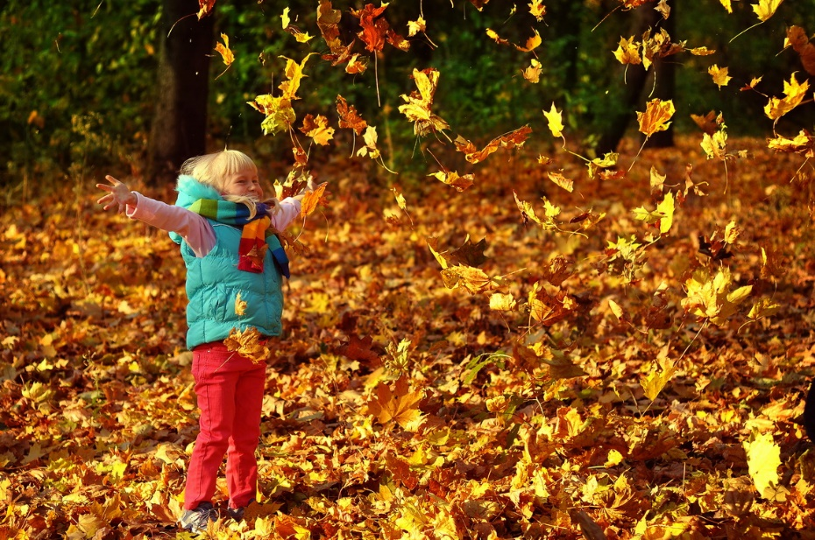
Мене дивує, що в дитинстві
мене нічого не дивувало.
Ходив гарбуз по городу.
На яблуні сиділа Жар-птиця.
Під вікном у нас на травичці
жабка, мишка і півник жили в рукавичці.
А тепер – якийсь листочок осінній,
і вже стоїш в потрясінні.

Slide 5
2. Опора на власний досвід
культурна
щира
освічена
толерантна
ввічлива
уважна

Slide 6
ІІ. Актуалізація опорних знань, умінь і навичок

Slide 7
5 клас
текст;
змістова й композиційна єдність ,зв’язність тексту;
тема, основна думка, мікротема;
структура тексту (вступ, основна частина, кінцівка);
абзац;
ключові слова в тексті.
6 клас
види зв’язку речень у тексті: послідовний і паралельний.
7 клас
повторення вивченого про текст, його структурні особливості,
мовні засоби міжфразного зв’язку (службові і вставні слова, єдність видо-часових форм дієслів-присудків, займенники, числівники);
практичне визначення мікротем в тексті.

Slide 8
Прочитайте. Яка з двох груп речень є текстом? Проаналізуйте структуру
Я вважаю за українця не того, хто вміє добре співати «Реве та стогне» та садити «гопака», а того, хто бажає добра українському народові, хто сприяє його матеріальному і духовному розвиткові.
Яке щастя дивитися одкрито в очі свого народу!
Як би мені хотілося, щоб усі люди, щоб весь народ співав! Голосно! Щиро! На весь голос!.. (За Остапом Вишнею)

Slide 9
Прочитай. Яка з двох груп речень є текстом? Проаналізуй структуру
Багато непорозумінь виникає через мовну недбалість: ми часто ображаємо один одного, зовсім не бажаючи цього, через невміння чітко, недвозначно висловлювати свою думку. Адже від того, наскільки точно ми вимовляємо слова, формулюємо свою думку, наскільки чітко володіємо мовою, залежить і те, як нас розуміють інші.
Не навчившись чітко мислити, впорядковувати свої думки, відшукувати найточніші слова, людина не зможе переконливо говорити навіть у найбуденнішій ситуації. Наша культура, наша ввічливість, ставлення до безпосереднього співрозмовника особливо наочно виявляються у мові.
Уміння володіти словом, відчуття краси слова необхідно кожній людині. Мовна культура, культура спілкування є невід’ємними складовими загальної культури і порядності людини. (За А. Коваль)
виникає
ображаємо
Адже
вимовляємо
формулюємо
володіємо

Slide 10
Тема: мовна культура людини.
Ідея: уміння володіти словом, відчуття краси слова необхідно кожній людині.
Мікротеми:
непорозуміння через мовну недбалість;
наша культура і ввічливість – у мові;
культура спілкування - невід’ємна складова загальної культури і порядності людини.

Slide 11
ІІІ. Узагальнення спостережень
Текст - це зв’язне висловлювання, яке складається з кількох речень і має певну змістову і структурну завершеність
Змістові особливості: наявність теми, основної думки, можливість дібрати відповідний заголовок, зв’язок між складовими частинами
Структурні особливості: наявність зачину і кінцівки, послідовність викладу змісту, використання мовних засобів зв’язку між складовими частинами

Slide 12
IV. Сприймання й усвідомлення учнями фактичного матеріалу, осмислення зв’язків між елементами вивченого матеріалу
Пригадування особливостей вибіркового переказу.
Актуалізація опорних знань про науковий стиль мовлення.

Slide 13
V. Робота з текстом переказу
1. Читання тексту вчителем.
2. Мовностилістичний аналіз тексту.
3. Словникова робота.
4. Колективне складання простого плану переказу.
5. Повторне читання тексту переказу.
6. Усне переказування за складеним планом.

Slide 14
VІ. Контрольно-рефлексивний етап
Вправа «Незакінчене речення».
Знання про текст мені потрібні для того, щоб…
Сьогодні на уроці я навчився …
Я не вмів, а тепер умію…

Slide 15
VІІ. Домашнє завдання та інструктаж до його виконання
Дібрати з матеріалів підручників текст наукового стилю. Охарактеризувати мовні особливості тексту.

Slide 16
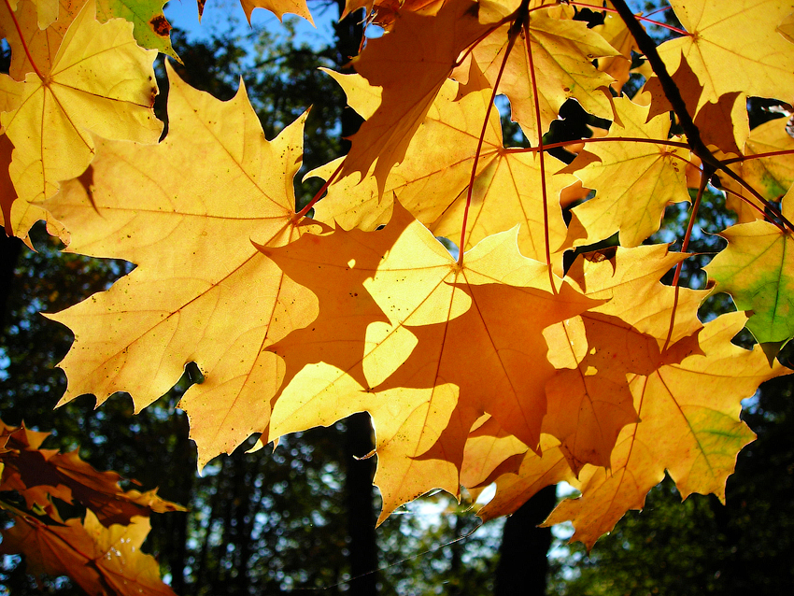
Дякую за увагу!

